Slide 1
Родительское собрание «Организация логопедической работы в группе для детей с ТНР»

Slide 2
Что такое ОНР?
Общее недоразвитие речи у детей с нормальным слухом и сохранным интеллектом представляет собой специфическое проявление речевой аномалии, при которой нарушено или отстает от нормы формирование основных компонентов речевой системы:

Slide 3
Основные компоненты речевой системы:
Звукопроизношение
Фонематическое восприятие и звуковой анализ (умение различать звуки речи)
Слоговая структура слова-(правильное соблюдение в слове порядка и количества слогов и звуков)
Лексика (словарный запас)
-пассивный (понимание речи)
-активный (предметный, глагольный, словарь признаков)

Slide 4
Основные компоненты речевой системы:
Грамматика-система взаимодействия слов в речи в соответствии с нормами русского языка.
-словоизменение в роде, числе, падеже;
-словообразование;
-употребление предлогов
Связная речь- умение связно и грамматически правильно построить свое речевое высказывание.
-монологическая речь
-диалогическая речь

Slide 5
Особенности речевого развития детей при ОНР:
Нарушено звукопроизношение (замены , смешения, искажения)
Нарушена способность к правильному фонетическому восприятию звуков речи (не различает звуки). Звуковой анализ и синтез доступен только при обучении(готовность к обучению чтению и письму).
Нарушена слоговая структура слов (не соблюдает правильный порядок слогов в слове, пропускает звуки, укорачивает длинные слова)

Slide 6
Особенности речевого развития детей при ОНР:
Бедный словарный запас (не называют части предметов и объектов, мало слов –признаков, антонимов, синонимов, приставочных глаголов и т.д.)
Многочисленные грамматические ошибки при согласовании слов в словосочетаниях и предложениях в роде, числе , падежных окончаниях- словоизменение
Ошибки при словообразовании
Не употребляют предлоги, либо их путают.

Slide 7
Особенности речевого развития детей при ОНР:
Не умеют построить связное речевое высказывание:
-пользуются только простыми предложениями, в которых отсутствуют прилагательные;
-при составлении рассказов просто перечисляют происходящие действия;
-испытывают трудности при описании предметов;
-в сюжетно-ролевых играх не умеют выстроить диалог.

Slide 8
Что такое дизартрия?
Расстройство артикуляции речи, возникающее при нарушениях функций черепно-мозговых нервов, связанных с органами артикуляционного аппарата (мышц языка, губ, мягкого нёба, гортани)
«Каша во рту»

Slide 9
Характерные признаки дизартрии:
Многочисленные нарушения звукопроизношения в виде искажений звуков;
Речь невнятная, нечеткая, смазанная;
Нарушения звучания голоса: сиплый, глухой, тихий, крикливый, писклявый и т.д;
(оглушают звонкие звуки, дефект смягчения согласных звуков)
- Изменение темпа и ритма речи;
Нарушения речевого дыхания;
-Нарушения интонационной выразительности.

Slide 10
Причины дизартрии:
Родовые травмы(повреждение шейного отдела позвоночника)
Гипоксия (кислородное голодание головного мозга
Внутриутробные инфекции
Неблагоприятное течение беременности

Slide 11
Коррекция дизартрии
Регулярное посещение врача-невролога:
Медикоментозное лечение (препараты ноотропы)
Физиолечение (магнитно-резонансная терапия на речевые точки)
Артикуляционный массаж (нормализация тонуса мышц языка)

Slide 12
Коррекция ОНР
Индивидуальные или подгрупповые занятия(1-2 чел.) ( коррекция звукопроизношения, фонематических процессов, работа над слоговой структурой слова, коррекция лексико-грамматического недоразвития и связной речи)
2-3- занятия в неделю по 15 мин.
Тетрадь для домашних заданий, папка А4,
Подгрупповые занятия:
-Подготовка к обучению грамоте(развитие фонематического восприятия и навыков звукового анализа и синтеза)
Средняя группа-1 раз в неделю
Старшая группа-1 р.в неделю
Подготовительная -2 р.в неделю

Slide 13
Коррекция ОНР:
-Занятие по формированию лексико- грамматических категорий и навыков связной речи
Средняя группа-1р в неделю
Старшая группа-1 раз в неделю
Подготовительная-1 раз в неделю
Блокнот, наклейки

Slide 14
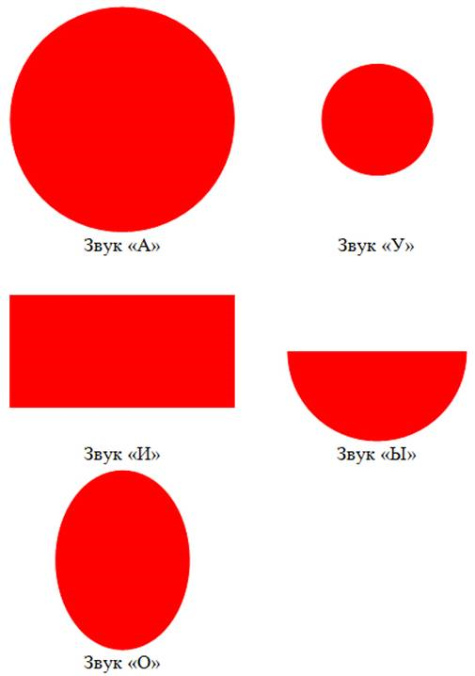
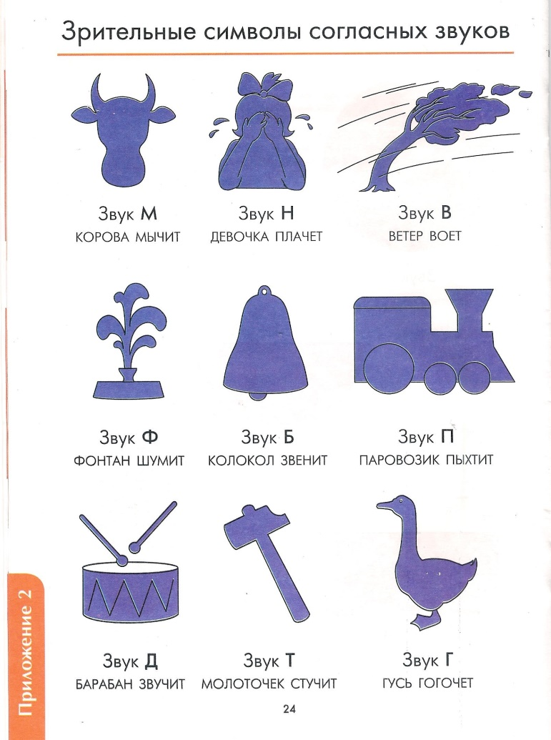
Зрительные символы по методике Т.А.Ткаченко

Slide 15
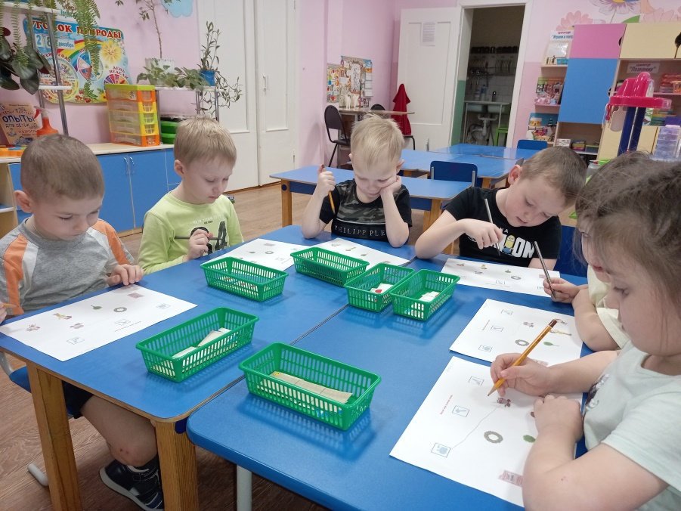
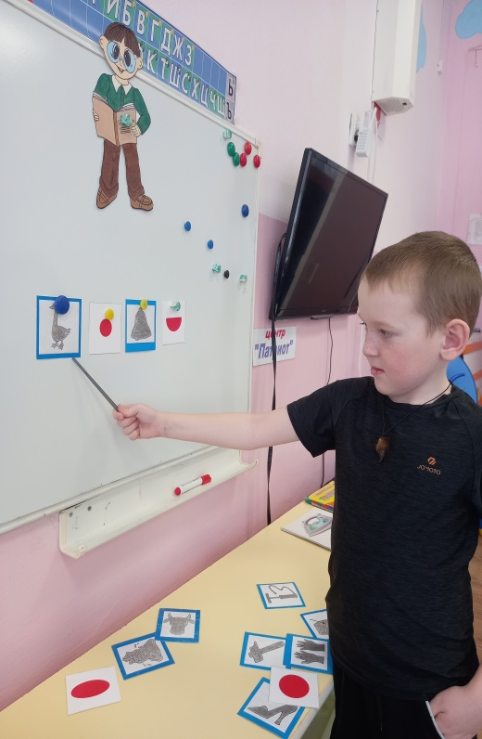
Занятие по подготовке к ОГ

Slide 16
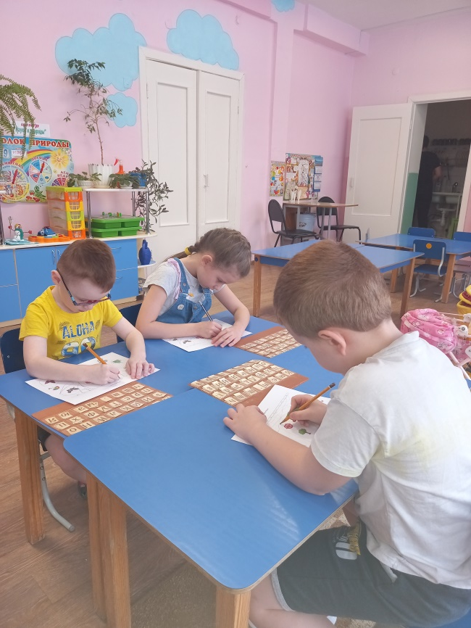
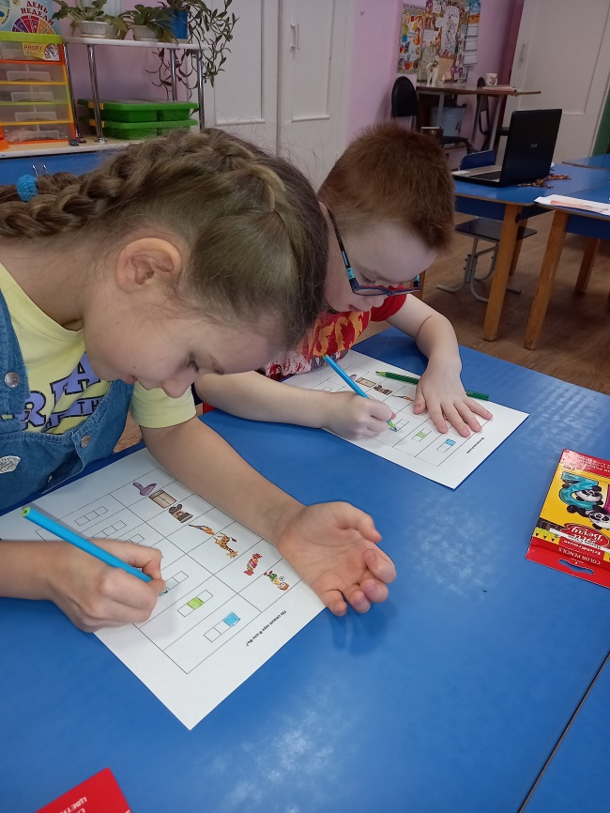
Занятие по подготовке к ОГ

Slide 17
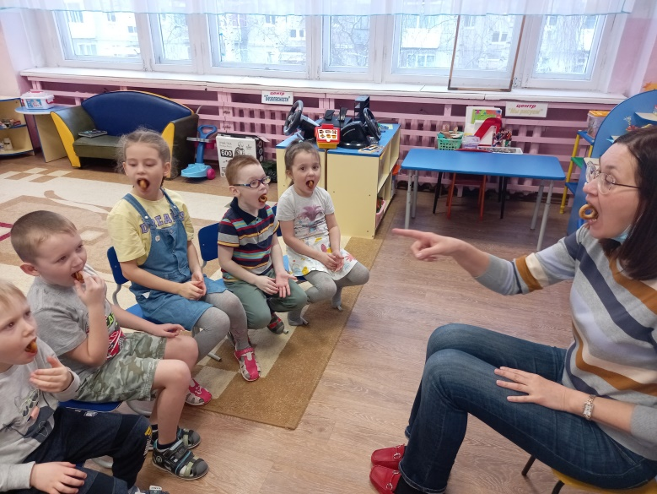
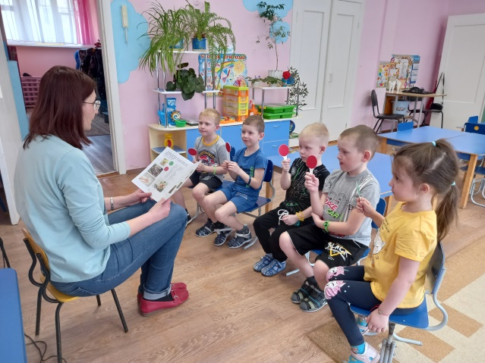
Наши занятия

Slide 18
Логопед-Воспитатель-Родитель
Логопед:
Устранение ОНР при проведении индивидуальной и подгрупповой коррекционной работы с воспитанниками.
Проведение индивидуального консультирования в течение учебного года для родителей и воспитателей по вопросам речевого развития детей
Проведение открытых подгрупповых занятий для родителей 1-2 раза в год

Slide 19
Логопед-Воспитатель-Родитель
Воспитатель:
Контроль за поставленными звуками;
Контроль за общей грамотностью речи;
Выполнение артикуляционной, дыхательной и пальчиковой гимнастики;
Проведение индивидуальной и подгрупповой работы по заданию логопеда.

Slide 20
Логопед-Воспитатель-Родитель
Родитель:
Своевременное посещение и выполнение всех рекомендаций врача-невролога.
Выполнение домашнего задания, контроль за звукопроизношением и общей грамотностью речи ребенка.

Slide 21
Благодарю за внимание!

